Slide 1

الصف: الأول
المادة: لغة عربية
الدرس: اللام الشمسية واللام القمرية

Slide 2

مخرجات التعلم
أن يقرأ التلميذ اللام القمرية قراءة صحيحة ويلحظ اللام الشمسية فلا يقرؤها.
أن يحفظ الحروف الشمسية.
أن يحفظ الحروف القمرية.

Slide 3




Slide 4


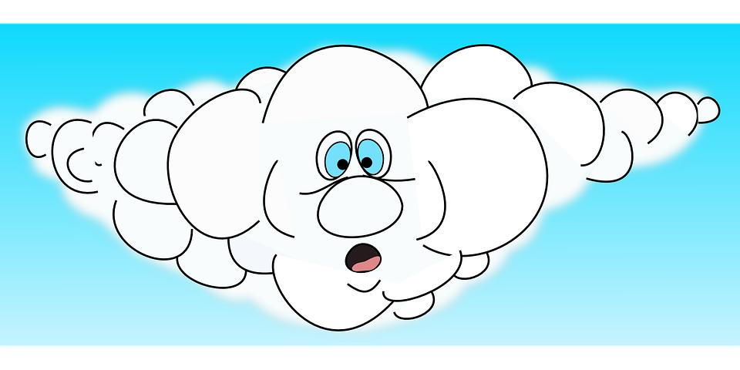

Slide 5

اللام القمرية | اللام الشمسية
الْقمر | الشّمس
الْغيمة | النّجمة

Slide 6

الحروف القمرية
ء | ب | غ | ح | ج | ك | و
الْأرض | الْبيت | الْغيوم | الْحوت | الْجنة | الْكلمة | الْوضوء
خ | ف | ع | ق | ي | م | هـ
الْخير | الْفجر | الْعين | الْقمر | الْيمن | الْموز | الْهدى
ابغ حجك وخف عقيمه

Slide 7
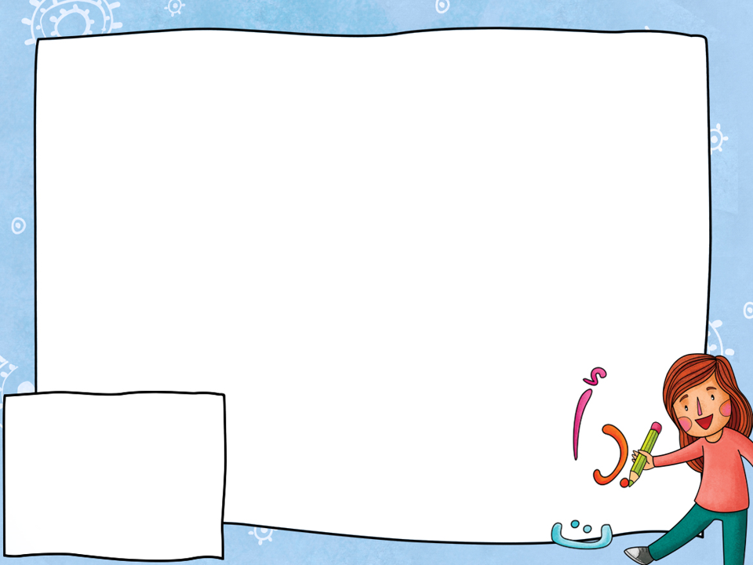
الحروف الشمسية
ت | ث | د | ذ | ر | ز | س
التّين | الثّور | الدّنيا | الذّئاب | الرّمح | الزّيتون | السّماء
ش | ص | ض | ط | ظ | ل | ن
الشّعب | الصّبح | الضّياء | الطّير | الظّلام | اللّيل | النّهار

Slide 8

مقارنة
اللام الشمسية | اللام القمرية
تكتب | تكتب
لا تلفظ | تلفظ
الحرف الذي بعدها مشدد | الحرف الذي بعدها غير مشدد

Slide 9
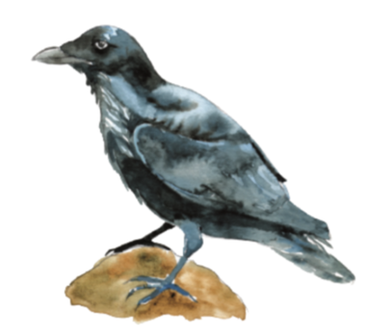
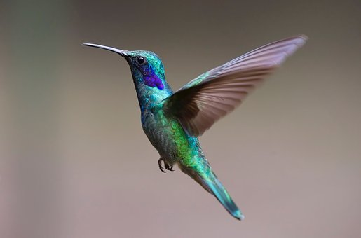
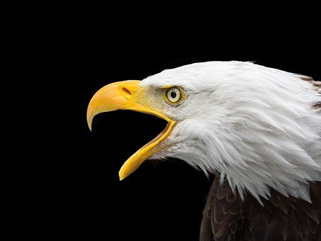

الـ....قر
الـ....ـعصفور
الـ....راب
الـ....بيب

Slide 10
إلى اللقاء

